Slide 1
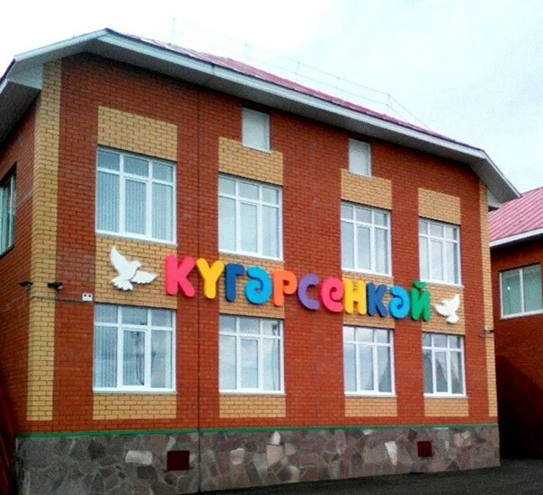
Муниципальное автономное дошкольное образовательное учреждение детский сад
«Кугарсенкай» с. Мраково
Краткая презентация образовательной программы дошкольного учреждения (ОП ДО),ориентированная на родителей ( законных представителей

Slide 2
Уважаемые родители!
С 1 сентября 2023 года дошкольные учреждения начали работать по новой федеральной образовательной программе дошкольного образования (ФОП ДО).
ФЕДЕРАЛЬНАЯ ОБРАЗОВАТЕЛЬНАЯ ПРОГРАММА
ДОШКОЛЬНОГО ОБРАЗОВАНИЯ
– это обязательный для всех детских садов документ
утвержден Приказом Минпросвещения от 25.11 2022г. № 1028.
ФОП ДО определяет единый для всей страны базовый объем, содержание, планируемые результаты дошкольного образования. Предусматривает интеграцию воспитания и обучения в едином образовательном процессе.

Slide 3


«Мы разрабатываем такую программу, я, наверно, впервые об этом скажу, помощи родителям, у которых родился ребенок, именно с точки зрения того, как его воспитывать. Ребенок в дошкольном детстве должен максимально развиваться, он должен общаться со сверстниками, играть, у него должны развиваться основные психологические функции. А в школе его уже потом научат читать и писать»
Министр просвещения России
Кравцов Сергей Сергеевич

Slide 4
Цель ФОП ДО – разностороннее развитие ребенка дошкольного возраста на основе духовно-нравственных ценностей российского народа, исторических и национально-культурных традиций.

Slide 5
ФОП ДО - это норматив, который был разработан для осуществления
следующих функций:
создать единое федеральное образовательное пространство для воспитания и развития дошкольников;
обеспечить детям и родителям равные и качественные условия дошкольного образования на всей территории России;
создать единое ядро содержания дошкольного образования, которое будет приобщать детей к традиционным духовно-нравственным и социокультурным ценностям, а также воспитает в них тягу и любовь к истории и культуре своей страны, малой родины и семьи;
воспитывать и развивать ребенка с активной гражданской позицией, патриотическими взглядами и ценностями.

Slide 6
Федеральная образовательная программа дошкольного образования
и Федеральный государственный стандарт дошкольного образования
станут основой для разработки образовательных программ ДОО
Основа для ОП
ФОП
ФГОС

Slide 7
Отличие ФОП ДО от ООП ДО
более детализирована,
рассчитана на дошкольное воспитание разных возрастных групп,
направлена на воспитание патриотических и интернациональных чувств,
сделан акцент на правила безопасного поведения в различных ситуациях,
представлен примерный перечень музыкальных и художественных произведений искусства, анимационных и кинематографических произведений.

Slide 8
Разделы ФОП:
целевой
содержательный‎
организационный
В структуру ФОП входят:
федеральная рабочая программа образования;
федеральная рабочая программа воспитания;
программа коррекционно-развивающей работы;
примерный режим и распорядок дня в дошкольной группе;
федеральный календарный план воспитательной работы.

Slide 9
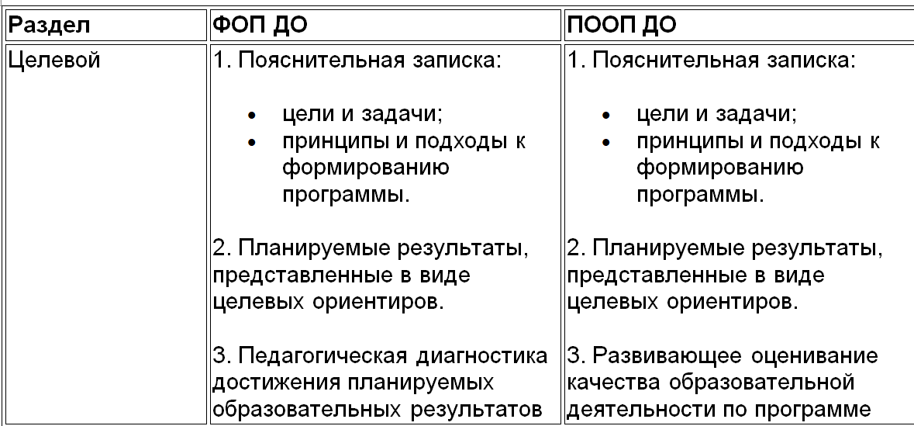
Целевой раздел

Slide 10
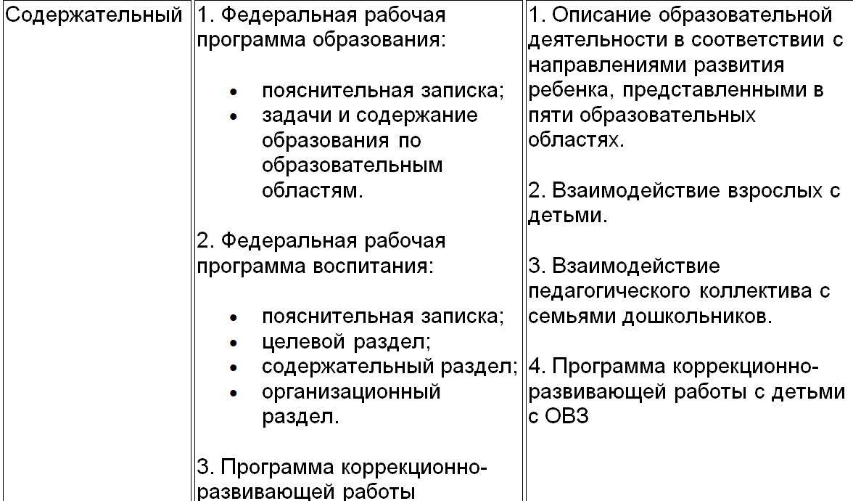
Содержательный раздел

Slide 11
Организационный раздел

Slide 12
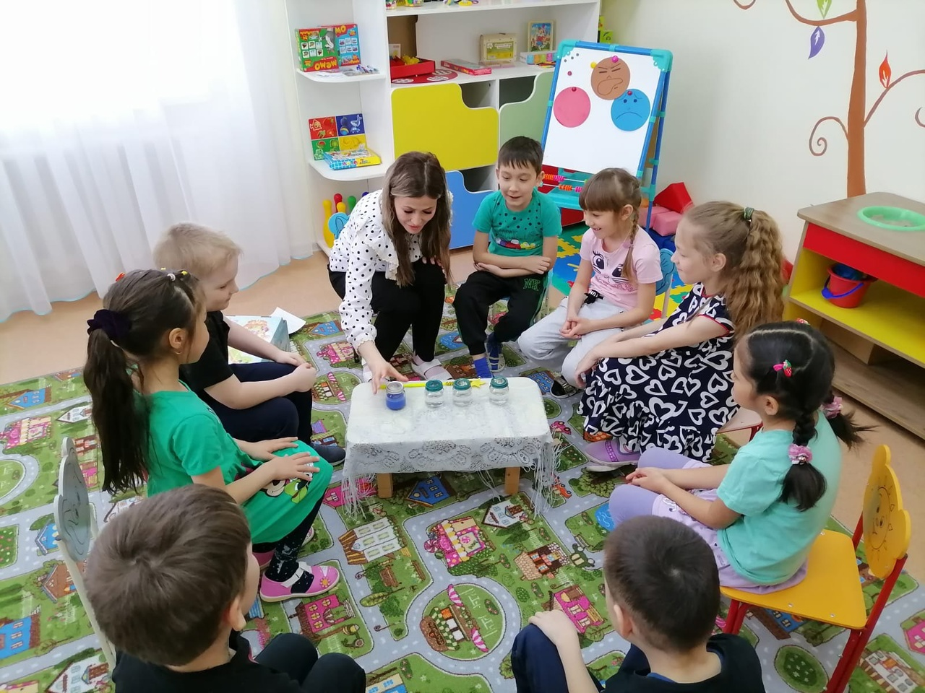
Спасибо
за внимание!

